Slide 1
第8章 辅助存储器

Slide 2
8.1 磁表面存储器的种类与技术指标

Slide 3
辅助存储器的种类
当前市场上流行的辅助存储器主要有磁表面存储器和光存储器两大类。
磁表面存储器是将磁性材料沉积在盘片(或带)的基体上形成记录介质，并以绕有线圈的磁头与记录介质的相对运动来写入或读出信息。
用于计算机系统的光存储器主要是光盘(optical disk)。光盘的记录原理不同于磁盘，它是利用激光束在具有感光特性的表面上存储信息的。

Slide 4
存储密度
存储密度：单位长度或单位面积磁层表面所存储的二进制信息量。
磁盘存储器：用道密度和位密度表示；用两者的乘积——面密度表示
磁带存储器：用位密度表示
磁道：是存储在介质表面上的信息的磁化轨迹，磁盘与磁带的磁化轨迹是不同的。

Slide 5
存储密度
磁道：磁盘表面上的许多同心圆
柱面：在有多个盘片构成的盘组中，由处于同一半径的磁道组成的一个圆柱面
道密度：沿磁盘半径方向单位长度的磁道数
道宽：磁道具有一定的宽度
道距：为避免干扰，磁道与磁道之间需保持一定距离，相邻两条磁道中心线之间的距离叫道距
位密度、线密度：单位长度磁道所能记录二进制信息的位数，单位是位／英寸bpi

Slide 6
存储容量
存储容量：磁表面存储器所能存储的二进制信息总量。一般用字节为单位。
磁盘存储器有格式化容量和非格式化容量两个指标
格式化容量：按照某种特定的记录格式所能存储信息的总量，也就是用户真正可以使用的容量
非格式化容量：磁记录表面可以利用的磁化单元总
格式化容量一般约为非格式化容量的60%～70%。

Slide 7
寻址时间
磁盘采取直接存取方式，寻址时间包括两部分：
t_{s}：磁头寻找目标磁道所需的找道时间
t_{w}：找到磁道以后，磁头等待所需要读写的区段旋转到它的下方所需要的等待时间。
平均寻址时间T_{a}
寻找相邻磁道和从最外面磁道找到最里面磁道所需的时间不同，磁头等待不同区段所花的时间也不同，
取它们的平均值，称作平均寻址时间T_{a}，由平均找道时间t_{sa}和平均等待时间t_{wa}组成：
T_{a}＝T_{sa}+T_{wa}＝(t_{smax}+t_{smin})/2+(t_{wmax}+t_{wmin})/2

Slide 8
寻址时间
平均寻址时间是磁盘存储器的一个重要指标
硬磁盘存储器比软磁盘存储器的平均寻址时间短
磁带存储器采取顺序存取方式，不需要寻找磁道，但需要考虑磁头寻找记录区的等待时间，实际上磁头不动，磁带移动，所以寻址时间指的是磁带空转到磁头应访问记录区所在位置的时间

Slide 9
数据传输率
磁表面存储器在单位时间内与主机之间传送数据的位数或字节数，叫数据传输率D_{r}。
为确保主机与磁表面存储器之间传输信息不丢失，传输率与存储设备和主机接口逻辑两者有关。
从设备方面考虑，传输率等于记录密度D和记录介质的运动速度V的乘积。
从主机接口逻辑考虑，应有足够快的传送速度接收／发送信息，以便主机与辅存之间的传输正确无误。

Slide 10
误码率、价格
误码率
误码率是衡量磁表面存储器出错概率的参数。
它等于从辅存读出时，出错信息位数和读出的总信息位数之比。
价格
通常用位价格来比较各种存储器。位价格是设备价格除以容量，在所有存储设备中，磁表面存储器和光盘存储器的位价格是很低的。

Slide 11
8.2 磁记录原理与记录方式

Slide 12
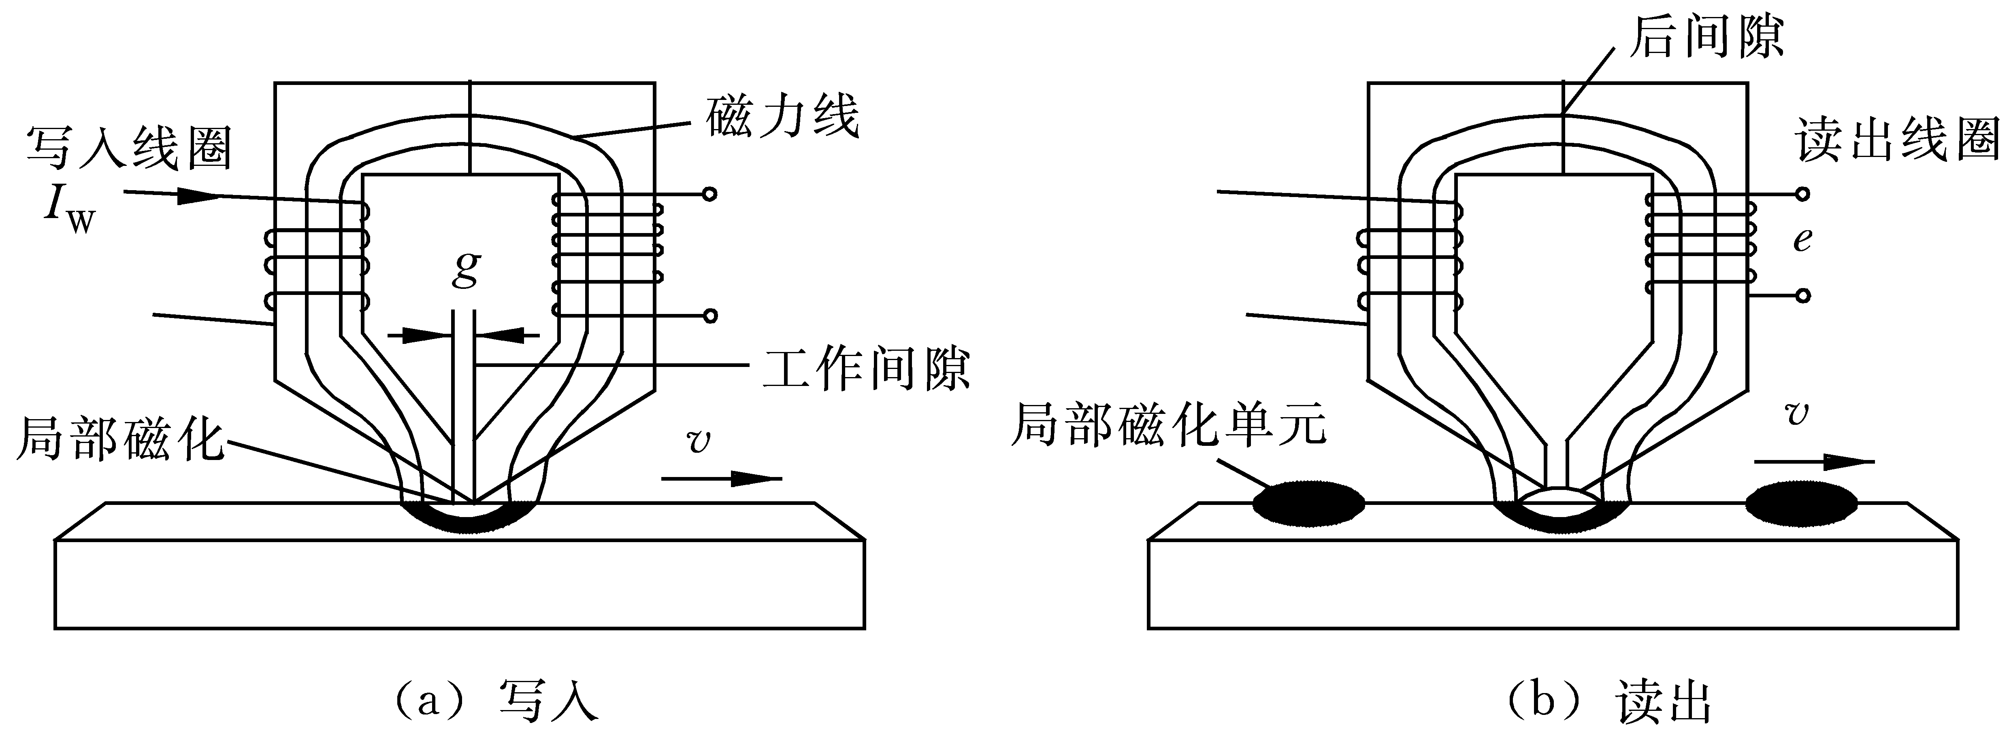
磁记录原理
磁表面存储器通过磁头和记录介质的相对运动完成写入和读出。
磁表面存储器中信息的写入和读出过程就是电和磁之间的转换过程。

Slide 13
磁记录原理
写入：记录介质在磁头下匀速通过，磁头线圈中通入一定方向和大小的电流，则会在介质上形成一个磁化单元。 电流方向不同，则磁化方向也不同。一个磁化方向规定为“0”，另一个磁化方向就规定为“1”。
读出：记录介质在磁头下匀速通过时，读出线圈会感应出电压，磁化方向不同，则感应电压就不同，对感应电压进行放大和整型，就可以读出“0”或“1”。

Slide 14
磁记录介质与磁头
磁记录介质指的是涂有薄层磁性材料的信息载体。可以脱机保存信息，并且可以作为不同系统之间信息交换的手段。因此又称为磁记录媒体。
根据记录介质的基底不同，主要有软性介质(磁带和软磁盘片)和硬性介质(硬磁盘片)两种。
磁头是实现电—磁转换的装置。用电脉冲表示的二进制代码通过磁头转换成磁记录介质上的磁化格式；而介质上的磁化信息又要通过磁头转换成电脉冲。介质上已记录信息的清除，则是通过磁头将介质上磁层向某一方向饱和磁化或去磁而得到。

Slide 15
磁记录方式
磁记录方式是一种编码方法，指的是按照某种规律将一连串二进制数字信息变换成存储介质磁层的相应磁化翻转形式，并经读写控制电路实现这种转换规律
归零制(RZ)
不归零制(NRZ)
见1就翻的不归零制(NRZ1)
调相制(PM)
调频制(FM)
改进调频制(MFM)

Slide 16
8.3 磁盘存储器

Slide 17
磁盘存储器的种类和基本结构
硬磁盘存储器：硬盘存储器和软盘存储器。
根据磁头的工作方式分类：移动头磁盘存储器和固定头磁盘存储器。
根据磁盘可换与否分类：按此法分类有可换盘存储器和固定盘存储器两种。

Slide 18
磁盘存储器的种类和基本结构
温彻斯特磁盘（温盘），是一种可移动磁头固定盘片的磁盘存储器，它是目前应用最广，最有代表性的硬磁盘存储器。
所谓温彻斯特磁盘实际上是一种技术，这种技术是由IBM公司位于美国加州坎贝尔市温彻斯特大街的研究所研制的，它于1973年首先应用于IBM3340硬磁盘存储器中，因此将这种技术称作温彻斯特技术。

Slide 19
磁盘存储器的种类和基本结构
磁盘存储器由驱动器(hard disk drive，简称HDD)和控制器(hard disk controller，简称HDC)组成。
磁盘驱动器又称磁盘机或磁盘子系统，它是独立于主机之外的一个完整装置。
磁盘控制器一般是指插在主机总线插槽中的一块电路板。控制器的作用是接受主机发送的命令和数据，并转换成驱动器的控制命令和驱动器可以接受的数据格式，以控制驱动器的读写操作。一个控制器可以控制一台或几台驱动器。

Slide 20
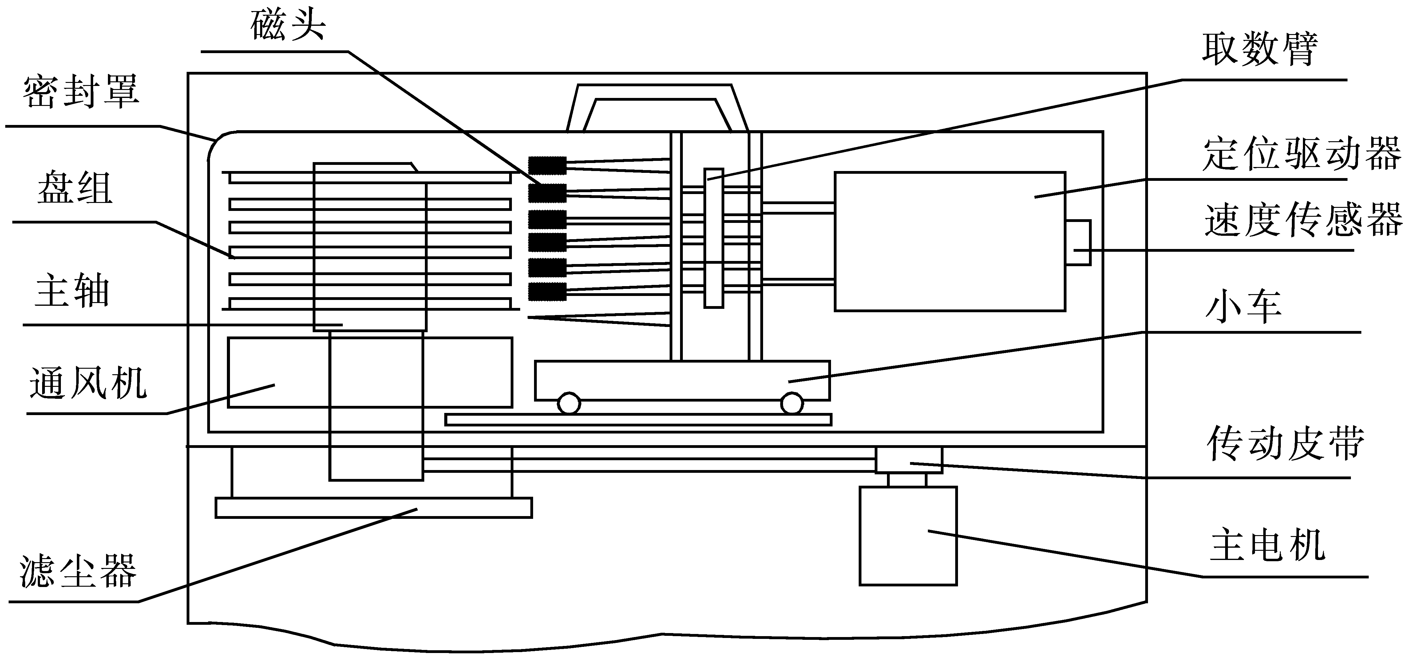
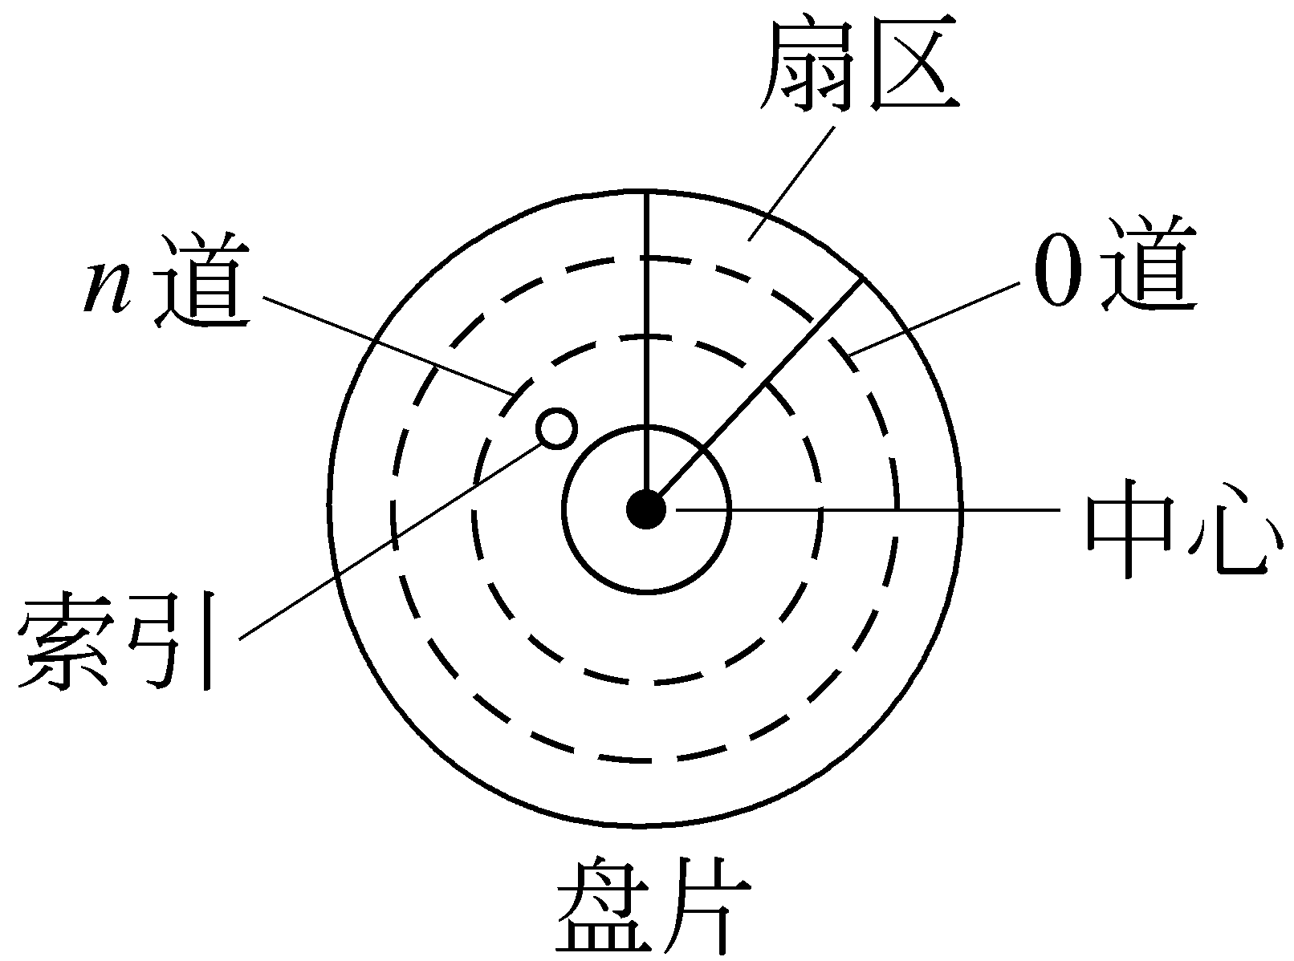
磁盘驱动器结构

Slide 21
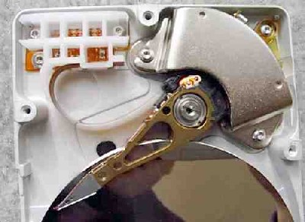
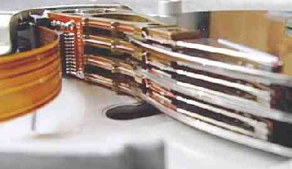
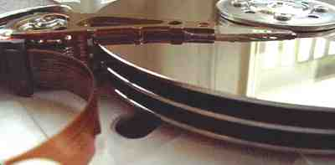
磁盘驱动器图示

Slide 22
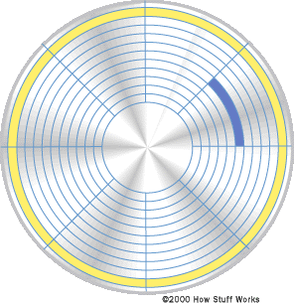
盘片
数据储存在盘片表面的扇区(Sector)和磁道(track)里，
磁道：一系列的同心圆。黄色部分
扇区：磁道组成的扇形表面。蓝色部分
扇区包括了固定数量的字节。
硬盘的低级格式化在盘片上建立了扇区和磁道，每个扇区的开始和结束部分都被写到了盘片上，这个处理使硬盘准备开始以byte的形式保持数据。
高级格式化：写入文件储存的结构，例如把文件分配表写入到扇区，这个过程使硬盘准备保持文件。

Slide 23
磁盘cache
高速缓存(cache)是增强相对慢速存储设备存取速度的暂存存储器。在主存储器和CPU之间设置的cache是为了弥补主存和CPU之间速度的差别；同样磁盘cache是为了弥补慢速磁盘和主存之间的速度差异。

Slide 24
磁盘cache
在磁盘cache中，由一些数据块组成的一个基本单位称为cache行。当一个I/O请求送到磁盘驱动器时，首先搜索驱动器上的高速缓存行是否已被写上数据，如果是读操作，且要读的数据已在cache中，则为命中，可从cache中读出数据，否则需从磁盘介质上读出。写入操作和CPU中的cache类似，有“直写”和“写回”两种方法。

Slide 25
磁盘阵列存储器
廉价冗余磁盘阵列(Redundent Array Of Inexpensive Disk，简称RAID)是用多台磁盘存储器组成的大容量外存储子系统。
数据分块技术：在多个磁盘上交错存放数据，使之可以并行存取。
在阵列控制器的组织管理下，能实现数据的并行、交叉存储或单独存储操作。
由于阵列中的一部分磁盘存有冗余信息，一旦系统中某一磁盘失效，可以利用冗余信息重建用户数据。

Slide 26
RAID
RAID 0级(无冗余和无校验的数据分块)
RAID 1级(镜像磁盘阵列)
RAID 2级(具有纠错海明码的磁盘阵列)
RAID 3级(采用奇偶校验码和位交叉存取的磁盘阵列)
RAID 4级(采用奇偶校验码和扇区交叉的磁盘阵列)
RAID 5级(无专用校验盘的奇偶校验磁盘阵列)
RAID 6级(采用分块交叉技术和双磁盘容错的磁盘阵列)
RAID 7级(独立接口的磁盘阵列)
RAID 10级(RAID 0级+RAID 1级)

Slide 27
RAID
独立冗余磁盘阵列（Redundant Array of Inexpensive/Independent Disk)----用多台磁盘存储器组成的大容量外存储子系统。
基础是数据分块技术，即在多个磁盘上交错存放数据，使之可以并行存取。
快速发展的因素主要有以下三点：
CPU速度的增长大大超过了磁盘数据传输率的增长
小盘径阵列磁盘驱动器与大型驱动器相比成本低、功耗小、性能好
能保证极高的可靠性和数据的可用性

Slide 28
RAID
位交叉存取就是将一个数据字中的各位分别存储在不同的磁盘上，以同步方式进行读写，最小访问数据单位是每个磁盘的扇区，适合传送大批量数据。
块交叉是以数据块为单位，将连续的数据块分别存储在不同的磁盘上，最小访问数据单位是一个磁盘的扇区，适合传送小批量数据。
RAID分为8级（0--7）是表示具有下列3个共同特性的不同设计结构
RAID是一组物理磁盘驱动器，在OS下被视为一个单逻辑驱动器；
数据分布在一组物理磁盘上；
冗余磁盘容量用于存储奇偶校验信息，保证磁盘万一损坏时能恢复数据。（RAID 0不支持该特性）

Slide 29
RAID 0
Disk 0
Disk 1
Disk 2
Disk 3
00
RAID 0
Word 0 Word 1 Word 2 Word 3
01
00 10 20 30
01 11 21 31
02 12 22 32
03 13 23 33
02
03
10
……
阵列管
理软件
逻辑盘
特点：无冗余，无校验，无纠错。主要用于高速数据传输和高速I/O请求。

Slide 30
RAID 1
RAID 1到RAID 7的主要区别在于采用的冗余方法不同。
RAID 1为镜像磁盘阵列。
Disk 0
Disk 1
Disk 2
Disk 3
Disk 0
Disk 1
Disk 2
Disk 3
00 10 20 30
01 11 21 31
02 12 22 32
03 13 23 33
00 10 20 30
01 11 21 31
02 12 22 32
03 13 23 33
安全性高，但磁盘空间的利用率只有50%。

Slide 31
RAID 2
RAID 2和RAID 3都采用了并行处理技术。
RAID 2为具有纠错海明码和位交叉存取的磁盘阵列。
Disk 0
Disk 1
Disk 2
Disk 3
Disk 0
Disk 1
Disk 2
b0
b1
b2
b3
ƒ₀
ƒ₁
ƒ₂
对大数据量传送有较高性能，但不利于小数据量的传送。
RAID 2很少使用。

Slide 32
RAID 3
RAID 3为采用奇偶校验码和位交叉存取的磁盘阵列。
Disk 0
Disk 1
Disk 2
Disk 3
Disk 0
b0
b1
b2
b3
P(b)
磁盘控制器已能用CRC检测出本身磁盘是否出错
采用1个磁盘作奇偶校验，bi为字。
对小数据量不利，计算也比较费时。

Slide 33
RAID 4
RAID 4为采用奇偶校验码和块交叉存取的磁盘阵列。
RAID 4 和RAID 3级一样采用一个奇偶校验盘，但采用块交叉存取技术，读/写少量数据只与两个盘有关（数据盘、校验盘），简化了产生校验码的方法，数据块的重写，其公式为：
新奇偶校验位=（新数据 XOR 旧数据）XOR 旧奇偶校验位
Disk 0
Disk 1
Disk 2
Disk 3
Disk 0
P(b)为数据块的奇偶校验
Bi为数据块
b0
b1
b2
b3
P(b)

Slide 34
RAID 5
RAID 5和RAID 4一样为采用奇偶校验码和块交叉存取的磁盘阵列，
但无专用的校验盘，将检验信息分布到组内所有盘上
Disk 0
Disk 1
Disk 2
Disk 3
Disk 4
Parity 4 8 12
0 Parity 9 13
1 5 Parity 14
2 6 10 Parity
3 7 11 15
Parity
RAID 5 Blocks
对大、小数据量的读写都有很好的性能，是一种较好的方 案。

Slide 35
RAID 6
Disk 0
Disk 1
Disk 2
Disk 3
Disk 4
Disk 5
0 4 8 12
1 5 9 P(12~15)
2 6 P(8~11) Q(12~15)
3 P(4~7) Q(8~11)
13
P(0~3) Q(4~7) 10 14
Q(0~3) 7 11 15
RAID 6为采用分块交叉技术和两种奇偶校验码的磁盘阵列。
和无校验码相比，要增加两个盘，也不设专用校验盘，将校验信息分布到磁盘阵列的所有盘上。
设计和校验都比较复杂。可靠性高

Slide 36
RAID 7和RAID 10
RAID 7(独立接口的磁盘阵列)
每一个磁盘驱动器与每一主机接口有独立的控制和数据通道的磁盘阵列,因此主机可完全独立地对每个磁盘驱动器进行访问。
RAID 10(RAID 0+RAID 1)
由分块和镜像组成是所有RAID中性能最好的磁盘阵列,但每次写入时要写两个互为镜像的盘,价格高。

Slide 37
8.4 磁带存储器

Slide 38
磁带存储器
读写工作原理基本上与磁盘存储器相同。
磁带机的结构
开盘式启停磁带机
数据流磁带机
种类：1/2英寸开盘式和1/4英寸盒式两种。
记录方式
开盘式磁带
数据流磁带

Slide 39
磁带存储器
记录格式
1/2英寸9道启停式磁带
1/4英寸盒式数据流磁带的记录格式。
CRC校验
用循环码的规律和专门线路指出产生错误的磁道X,然后用横向奇校验码检测每行是否有错,如有错,就错在该行的X磁道,取反该位,则纠错.
磁带机的发展方向：线性记录和螺旋记录.

Slide 40
磁带和磁盘的区别
磁带
磁盘
顺序存取设备
记录介质是涂上磁粉的薄塑料带
读写某点信息要进行快进或者倒转
读/写时，磁头会直接接触到磁带
每秒大约移动2英寸（大约5.08cm)
直接存取设备
磁记录介质是一层高精密度的铝片或者玻璃盘片
可以随机快速读写某点信息
读/写时， 磁头飞过磁碟，不会接触到盘片
碟片每秒移动大约3,000英寸（大约170mph)
硬盘与磁带相比，它的信息存储在相当小的磁区域。

Slide 41
8.5 光盘存储器

Slide 42
光盘
光盘(optical disk)指的是利用光学方式进行读写信息的圆盘。
计算机系统中所使用的光盘存储器是从激光视频唱片(又叫电视光盘)和数字音频唱片(又叫激光唱片)基础上发展起来的。
光存储技术：应用激光在某种介质上写入信息，然后再利用激光读出信息的技术
磁光存储：光存储使用的介质是磁性材料，亦即利用激光在磁记录介质上存储信息

Slide 43
光盘存储器种类
只读型光盘(CD-ROM)
由生产厂家预先写入，用户只能读不能写。
一次写入型(WORM)
用户只能一次写入，可以多次读出。
可擦写型
可以重复读写。它采用磁光（M-O）可重写技术。
CD-ROM的数据传输率：单倍速、双倍速、4倍速、8倍速、10倍速、……、48倍速、52倍速……
单倍速=150KB/s，n倍速=n× 150KB/s

Slide 44
光盘的读写原理
光盘存储器是利用激光束在记录表面上存储信息的。
根据激光束及反射光的强弱不同，可以完成信息的读写。
它的读／写装置与光盘片的距离可比磁存储器磁头与盘片的距离大些，是非接触型读写性质的存储器。
记录原理：形变、相变和M-O存储等。

Slide 45
CD-ROM块格式
层状ECC
00
FF×10
00
分 秒 扇 模式 数 据
12字节 4字节 2048字节 288字节
SYNC ID 数据 L.ECC
2352字节
Sync：同步字符，标志一个首块。第1字节为0，第2~第11字节为全1，第12字节为0；
ID：包含块地址和字节方式（模式）。方式0表示空的数据域，方式1表示使用纠错码和2048字节数据，方式2表示不用纠错码，数据字节为2336。
假设某光盘可播放60分钟, CD-ROM的恒定线速为1.2m/s(75个扇区),则
模式1的容量：60×60×75×2048/1024/1024=527.3MB
模式2的容量： 60×60×75×2336/1024/1024=601.5MB

Slide 46
CD-ROM
如果是音频CD，则所有的字节都用来存储音频数据，因此一个扇区的数据是2352字节。
假设音频CD的播放时间为74分钟，则其容量为：
74×60×75×2352÷1024÷1024=746.93（MB）

Slide 47

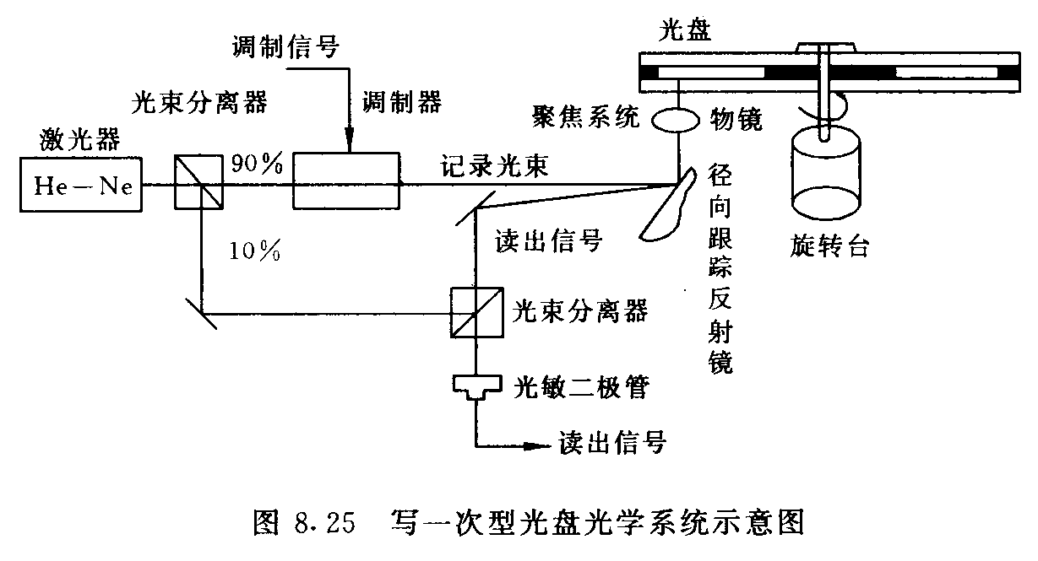
光盘的读写原理

Slide 48
8.6 固态盘

Slide 49
固态盘
采用半导体存储介质和传统磁盘接口的存储器称之为固态盘（SSD）.
SSD的存储介质可以是DRAM或NVRAM(非易性随机存储器)。
现在有采用NAND闪存为核心的SSD.
闪存的价格则比DRAM低得多，常用的U盘/闪盘/存储卡都是SSD。
DRAM、NAND、硬盘速度分别以ns、us、ms计算。

